Slide 1
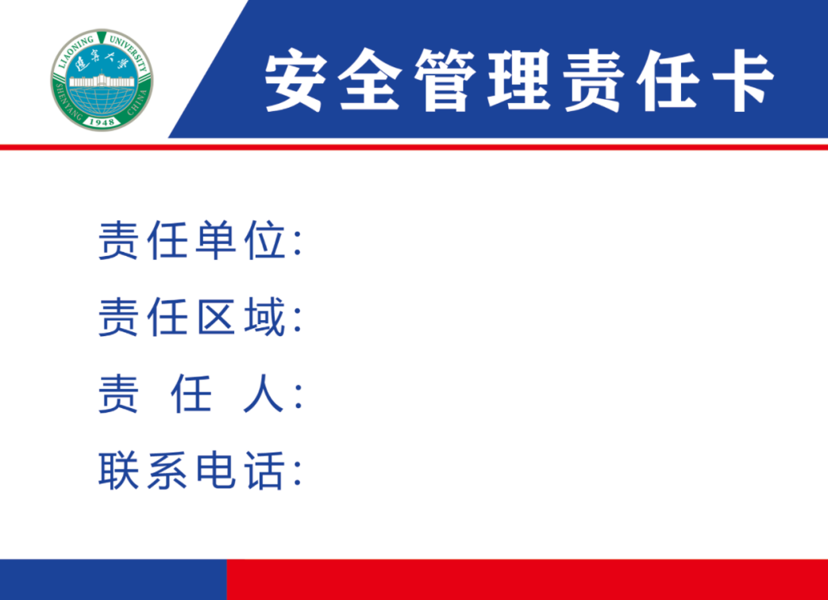
后勤工作处
文华楼204
李一
139****7777

Slide 2
组织部
机关楼311-1
刘一
139****6666

Slide 3
保卫处
体育场C110
张一
139****8888

Slide 4
社会服务办公室
机关楼103A
赵一
139****9999

Slide 5
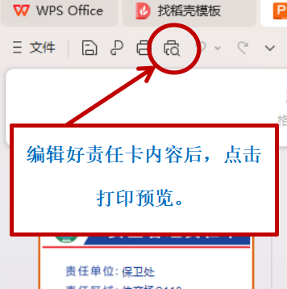
打印操作流程

Slide 6
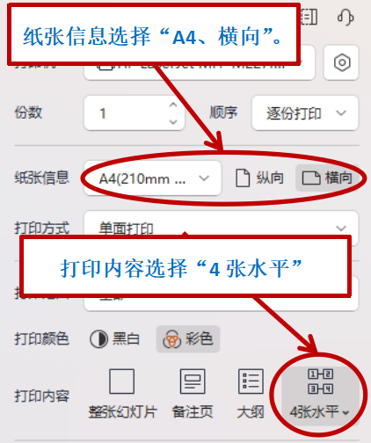
打印操作流程

Slide 7
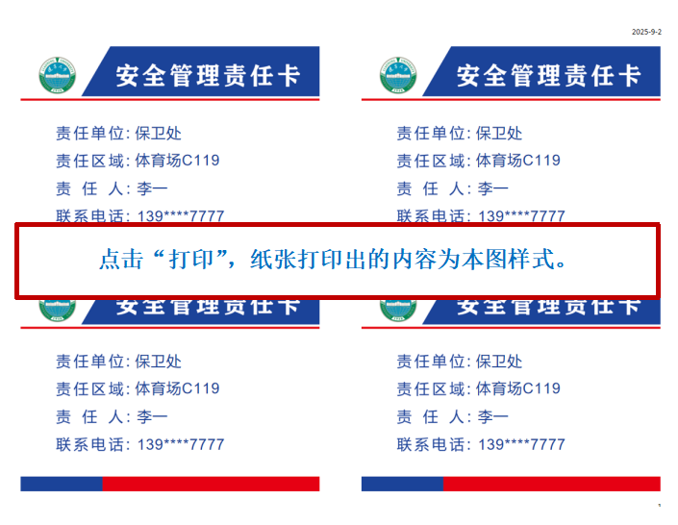
打印操作流程

